Slide 1
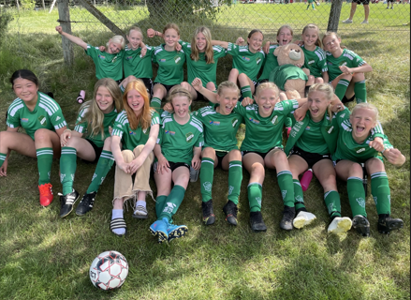
2023-03-13 Föräldramöte inför säsongen

Slide 2
Agenda
Våmbs IF – arbetet från styrelse och sportgrupp
Ledare för året
Årets planering
Träningstider
Matcher (9 mot 9)
Cuper
Före / efter aktivitet
Domaruppdrag
Arbetsinsatser / försäljning
Övriga frågor

Slide 3
Våmbs IF – under ombyggnation
Aktiv styrelse
Sportgrupp
Ledarenkät
Förändringar och åtgärder från svaren
Fadderverksamhet
Gröna tråden – skall uppdateras

Slide 4
Våmbs IF – på gång

Slide 5
Våmbs IF – ekonomi

Slide 6
Årets Ledare
1. Peter (huvudtränare)
2. Niclas (huvudtränare)
3. Jonas (assisterande/lagledare)
4. Martin (assisterande/lagledare)
5. Joakim (assisterande/målvaktstränare)

Slide 7
Utbildning tränare
Grundutbildning
Spelformsutbildning 9 mot 9
Fotbollssymposium
Förebyggande och akut omhändertagande av skada
Belastningsregistret

Slide 8
Träningar
Variation i övningar vs igenkänning
Teknik, passningar, skott, spelförståelse
Med tjejer behöver man ofta förklara varför – ”börja med storheter och jobba oss ner”
Pedagogik i att bryta övningar/spel för att berömma när någon utför saker vi övat på…
”Specialträning” -där vi punktar en tjej på en ledare och nöter in färdigheter (brukar uppskattas enligt tidigare erfarenheter)

Slide 9
Pedagogik
Vad kan du göra nu när du fick bollen på det här sättet?.... Å vad behöver du som står här (lagkompisen) då tänka på då?.....Varför?..... Vad händer om…? etc…
Lärandet ökar genom att tjejerna får tänka. Det är bättre än att ge dem alltför många instruktioner.
Vi ledare ställer frågor istället för att komma med alla svar.

Slide 10
Värdeord från förra säsongen
Tillit
Mod
Ärlighet
Respekt
Gemenskap
Vänskap
Tålamod
Hänsyn
Ansvar
Trygghet
Samarbete
Fred
Glädje
Självförtroende
Kämpa
Peppa
Lyssna
Våga
Bestämma
Vi kommer att fortsätta dialogen med tjejerna på kommande träningar. Prata gärna om värdeord hemma.
Vi funderar även över ”personliga utvecklingssamtal” i samband med träningar.

Slide 11
Träningstider mars/april
Mars:
Lördagar på Lillegården (18/3 samt 25/3). Kl 10:00-11:30.
April:
Torsdagar på Lillegården. Vi börjar kl 17.30 med uppvärmning och teknik (plats: sidoytan/utomhushockeyrinken. Kl 18-19 har vi halva C-planen
Söndagar på Lillegården. Tid 10.00-11.30 (OBS, endast 2/4 och 9/4 klart i nuläget)

Slide 12
Träningstider maj: Claesborg
Måndag: Södermalm 17.00-18.30
Onsdag: Claesborg 17.30-19.00
Torsdag: Claesborg 17.30-19.00
Lämna återbud vid förhinder, nytt för i år att de tar eget ansvar och meddelar oss i en ny supertext-grupp.
Nytt för i år: laguttagning efter onsdagsträningen, torsdagsträningen blir fokus på matchförberedelser och ”sin” position.

Slide 13
Matcher/seriespel
9 mot 9 division 5 Skövde, flickor födda -10. Serien har lottats preliminärt (nästa slide)
Kallelser skickas ut till matcher via laget.se och besvaras så fort som möjligt. Detsamma gäller eventuella återbud.
Vi kommer fr o m i år att kalla 13 spelare per match. Vi kommer till viss del utgå ifrån träningsnärvaro, men alla kommer att få spela matcher.
Alla matcher läggs upp i kalendern på laget.se när spelprogrammet är klart.

Slide 14
Preliminära serielag
Fagersanna IF
Falköpings KIK
Hörnebo
IFK Tidaholm
IFK Värsås
Skara FC
Skultorps IF
Skövde KIK
Ulvåkers IF

Slide 15
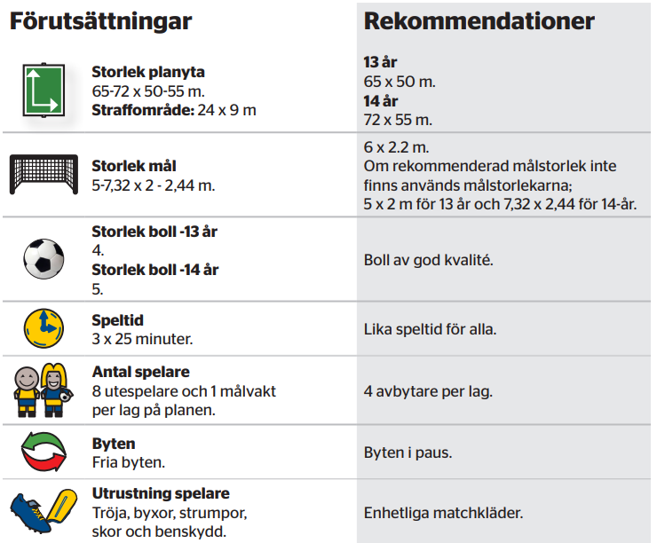

Slide 16
Cuper 2023
GIFF-cupen gruppspel lördag 15 April och slutspel söndag 16 april
Skadevi Cup 30/6 - 2/7
Cup i augusti, Oddebollen 4-6/8 alt. Forwardcupen 11-13/8?

Slide 17
Ombyte vid träning/match
Vi tror på att lagsammanhållningen stärks via ”tugget” i omklädningsrummet och ser helst att så många som möjligt byter om till träning på Claesborg
Samma sak avseende matcher, ombyte innan match i omklädningsrum.
Dusch?
Minst en ledare kvar tills alla lämnat omklädningsrummet

Slide 18
Domaruppdrag
Likt förra säsongen ställer våra tjejer upp att döma matcher
Alla erbjuds att döma – inget tvång.

Slide 19
Trivselaktiviteter
Vi ser över möjligheten till övernattning i samband med ”hemmacuperna”.
”Sommaravslutning i samband med Skadevi Cup – aktivitetsförslag?
Säsongsavslutning – vi återkommer när seriematcherna är spikade

Slide 20
Arbetsuppgifter och försäljning
Fotboll är en billig sport att utöva, men vi behöver er hjälp som föräldrar till de inkomstbringande aktiviteter som föreningen och laget förväntas göra. Vi återkommer när vi fått mer info.
Inbetalning till lagkassan?
Försäljning av Newbody? Tvättmästarn?
Notes:
Spegla upp Excelblad

Slide 21
Fördelning
Fixardag (1 st), Emelie Bylin
Hentorpsdagen (2 st), Vilma Larsson Häggmark
Futsal Cup (3 st), Hillevi Hagelin, ?, ?
ansvarig för domaruppdrag (Thomas Sjölin),
ansvarig försäljning (1 st), Saga Lindgren
matgrupp vid övernattning (2 st), Lova Måremo, Selma Palmér
sommaravslutning (2 st), Tuva Strandberg, Isabell Skoog
säsongsavslutning (2 st) Vilma Nystedt, Idun Jakobsson

Slide 22
Köp av kläder
Klädköp
Se utbudet på Intersports hemsida och gör era beställningar direkt på hemsidan.

Slide 23
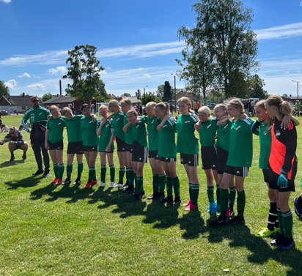
Tack för ikväll
Vi ser fram emot säsongen!!

